Slide 1

Протоколи канального рівня
Протоколи канального рівня
Основні функції протоколів рівня передачі даних.
Асинхронні протоколи.
Синхронні протоколи:
  байт-орієнтовані протоколи;
  біт-орієнтовані протоколи.
Алгоритми управління передачею в каналі.
Циклічні коди.
Основні функції протоколів рівня передачі даних.
Асинхронні протоколи.
Синхронні протоколи:
  байт-орієнтовані протоколи;
  біт-орієнтовані протоколи.
Алгоритми управління передачею в каналі.

Slide 2
Функції протоколів канального рівня
Канальний рівень працює з самими даними, тому його часто називають рівнем передачі даних.
Основна задача другого рівня еталонної моделі - забезпечення надійної передачі інформації між будь-якими двома (або декількома у разі групової або широкомовної передачі) вузлами мережі через інформаційний канал.
При цьому потік даних, який передається з вищого (мережного) рівня розбивається на окремі кадри (фрейми), структура і оформлення яких залежить від способу передачі в каналі та типу протоколу. В кадрі обов’язково використовуються коди корекції (зазвичай циклічні коди), за допомогою яких виявляються помилки, що виникли при передачі.

Slide 3
Специфічні функції канального рівня
ініціалізація та ідентифікація – обмін між взаємодіючими вузлами службовим повідомленнями, які підтверджують відповідно готовність до передачі даних та коректність з’єднання;
синхронізація – виділення в послідовності бітів, що передаються в каналі, границь символів;
формування кадру – створення кадру з блока даних, що поступає з мережного рівня, та виділення кадру з послідовності біт, яка поступає з каналу;
прийом кадру (або послідовності) з каналу мережі та його передача в канал;
забезпечення прозорості - забезпечення модулям вищих рівнів можливості передачі довільної послідовності бітів та символів;

Slide 4
Специфічні функції канального рівня
управління потоками даних та інтенсивністю передачі кадрів – узгодження швидкості передачі та швидкості прийому потоку кадрів;
контроль помилок і управління послідовністю передачі кадрів – виявлення помилок, які виникають при передачі в фізичному каналі, та (при можливості) їх корекція, а також запит повторної передачі втрачених або пошкоджених кадрів;
управління каналом – контроль за станом каналу та обробка колізій в мережі, виявлення відмов, відновлення роботи каналу тощо, збір статистики про роботу каналу;
адресація взаємодіючих станцій з використанням фізичних адрес (МАС-адрес);
контроль за доступом до фізичного каналу.

Slide 5
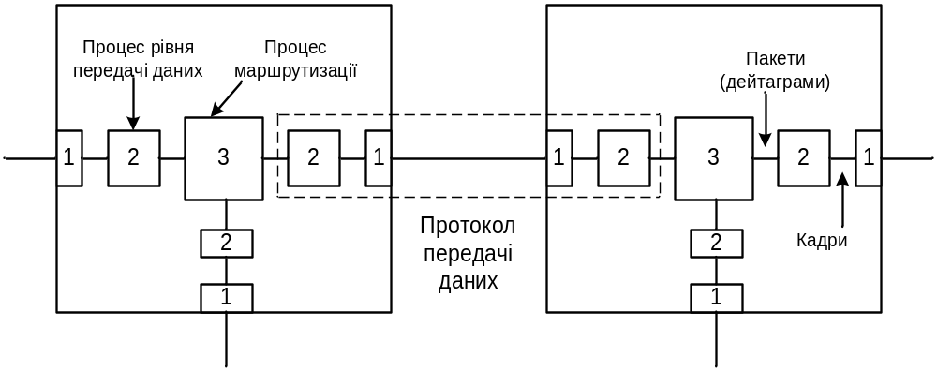
Протокол канального рівня
(рівня передачі даних)

Slide 6
Значення MTU для основних мережних протоколів (стандартів)
Протоколи канального рівня враховують максимальне значення одиниці передачі даних MTU (Maximum Transmission Unit), яка визначає максимальний розмір поля даних кадру (протокол канального рівня моделі OSI), що передається в інформаційному каналі без фрагментації.
Зазвичай заголовки протоколу не входять в MTU, але в деяких системах в деяких протоколах заголовки можуть враховуватись.
Термін MTU може використовуватись також для інших рівнів:
L1 — media mtu (повний L2 кадр);
L2 — mtu, hw mtu, system mtu;
L3 — ip mtu (ip заголовок враховується), mtu routing;
L4 — tcp mss (позасистемні: tunnel mtu, vlan mtu, mpls mtu).
Інтерфейс мережі | Значення MTU, байт
Максимальне значення MTU | 65535
IBM Token Ring (16 Мбіт/с) | 17914
IEEE 802.4 | 8166
FDDI | 4500
IEEE 802.5 Token Ring (4 Мбіт/с) | 4464
Frame Relay, LAP-F | 4096
IEEE 802.11 | 2272
Ethernet | 1500
Point-to-Point Protocol | 1500
IEEE 802.3/802.2 | 1492
Internet (IPv6) | 1280
Internet (IPv4) | 576
X.25 | 576
NetBIOS | 512
Point-to-Point Protocol (при невеликій затримці) | 296

Slide 7
Етапи функціонування протоколів канального рівня
Робота протоколів канального рівня (незалежно від типу і особливостей реалізації) здійснюється в три етапи (фази):
  встановлення з’єднання;
  передача даних прикладного процесу (з обов’язковим контролем коректності передачі);
  роз’єднання (анулювання встановленого з’єднання).
Всі три фази передачі обов’язково реалізуються в режимі підтвердження (режимі видачі квитанції або квоти), тобто і передача кадрів даних, і запити встановлення різних режимів роботи повинні підтверджуватись віддаленою станцією.
Для реалізації цих процедур та доступу до послуг канального рівня використовується сукупність службових повідомлень, які часто називають примітивами.

Slide 8
Примітиви встановлення з’єднання
На етапі встановлення з’єднання активізується канал і задаються режими його функціонування та нумерації кадрів. Процедура з’єднання реалізується з використанням наступних примітивів:
«Запит з’єднання», який використовується мережним рівнем для вимоги на організацію логічного каналу і підтверджується канальним рівнем примітивом «Підтримка з’єднання»;
при отриманні запиту на з’єднання від віддаленого абонента цей примітив передається мережному рівню у вигляді примітиву «Індикація запиту з’єднання», у відповідь на який видається примітив «Відповідь на запит з’єднання»;
«Запит активізації», який переводить канальний рівень в активний стан, і підтверджується примітивом «Підтвердження активізації»;
«Запит ідентифікації» кінцевих точок з’єднання, які будуть взаємодіяти при обміні даними;
«Узгодження параметрів», який визначає якість послуг, що надаються при передачі;
«Запит вибору конкретного фізичного з’єднання», який підтверджується примітивом «Підтвердження вибору».

Slide 9
Примітиви передачі даних
Передача даних виконується в форматі повідомлення або масиву даних з використанням відповідного алгоритму управління інформаційним каналом. Використовуються наступні примітиви:
«Запит передачі блоку даних» до віддаленого мережного модуля, передача в який підтверджується канальним рівнем примітивом «Підтвердження передачі даних»; блок даних, який поступив від віддаленого абонента, передається мережному рівню з використанням примітиву «Індикація отримання даних», який підтверджується примітивом «Відповідь на отримання даних»;
«Запит поточного стану канального рівня»;
«Запит термінової передачі блоку даних» - для невідкладної (пришвидшеної) передачі блоку даних (кадру);
«Запит переривання» процесу передачі блоку даних;
«Запит управління потоком», що передається від мережного рівня канальному, а при отриманні аналогічного запиту від віддаленого абонента канальним рівнем використовується примітив «Індикація запиту управління потоком»;
«Запит переходу до початкового стану», за допомогою якого виконується скидання всіх блоків даних в модулі канального рівня і встановлюється початкова нумерація блоків даних.

Slide 10
Примітиви закриття з’єднання
Закриття з’єднання може бути коректним (роз’єднання) або аварійним (розрив). Для завершення роботи з’єднання використовуються два примітиви:
«Запит роз’єднання» створеного каналу, який передається від модуля мережного рівня в канальний;
«Запит деактивізації» компонентів канального рівня.

Slide 11
Класифікація протоколів канального рівня
Розрізняють різнорангові (несиметричні) протоколи (типу первинний/вторинний або головний/підлеглий) та однорангові (симетричні) протоколи (однорівневі або рівнорангові).
В однорангових протоколах передбачається однаковий статус та рівні права всіх станцій в каналі. При такому підході для станцій забезпечуються рівні можливості використання ресурсів каналу, однак управління каналом забезпечується децентралізовано. Такі протоколи використовуються в локальних мережах будь-якої топології.
В глобальних та регіональних мережах зазвичай використовуються різнорангові протоколи, які передбачають наявність в каналі станцій з різним статусом і різними правами.

Slide 12
Типи станцій
Виділяють станції трьох типів:
  головні (первинні);
  вторинні (підлеглі);
  комбіновані.
Головна станція, яка може бути тільки одна в каналі, забезпечує управління каналом передачі, формуючи команди, що є обов’язковими для всіх вторинних модулів каналу. При цьому саме ця станція відповідає за організацію передачі потоку кадрів, їх відновлення після пошкодження і забезпечує управління та коректне функціонування всього каналу передачі. Первинна станція відповідає також за організацію сеансу зв’язку з кожною станцією, яка підключена до каналу.
Вторинна станція є підлеглою по відношенню до первинної і реагує на команди від неї формуванням відповідей. Така станція не відповідає за управління каналом і підтримує тільки один сеанс зв’язку з головною.
Комбіновані станції одночасно об’єднують функції як первинної, так і вторинної станції. Формує і передає в канал команди та відповіді, а також отримує команди і відповіді від іншої комбінованої станції, з якою підтримує сеанс.

Slide 13
Класифікація протоколів канального рівня
Залежно від способу передачі розрізняють асинхронні та синхронні протоколи передачі.
Асинхронні протоколи забезпечують посимвольну передачу даних у старт-стопному режимі, причому символи видаються в канал в довільний момент часу залежно від їх надходження від станції.
Синхронні протоколи канального рівня забезпечують передачу послідовності символів або кадрів чіткої структури і можуть бути двох типів:
    байт-орієнтованими;
    біт-орієнтованими.

Slide 14
Байт-орієнтовані протоколи
Байт-орієнтований протокол (кодозалежний, знакозалежний) забезпечує передачу даних в інформаційному каналі у вигляді послідовності байтів. Крім інформаційних байтів передаються також управляючі та службові байти, які можуть зустрітися в будь-якому місці послідовності.
Такий тип протоколу більше підходить для станцій, оскільки він орієнтований на обробку даних, представлених у вигляді двійкових байтів.
Для комунікаційного середовища використання байт-орієнтованого протоколу призводить до необхідності передачі додаткових (службових) байтів, що знижує загальну пропускну спроможність каналу зв'язку.
Прикладами байт-орієнтованих протоколів, які знайшли найбільше використання, є:
  BSC (Binary Synchronous Communication);
  SLC (Synchronous Link Control);
  DDCMP (Digital Data Communication Message Protocol).

Slide 15
Біт-орієнтовані протоколи
Біт-орієнтований протокол (кодонезалежний, знаконезалежний) забезпечує передачу даних в інформаційному каналі у вигляді послідовності біт. Інформація передається у вигляді кадрів чіткої структури, кожний біт (або їх сукупність) якої призначений для передачі строго визначених даних. Тому управляючі біти можуть зустрітися в чітко визначений місцях кадру.
Такі протоколи передачі потенційно забезпечують більшу швидкість (порівняно з байт-орієнтованими) і більше підходять для комунікаційного середовища, що обумовлює їх широке використання в сучасних комп'ютерних мережах.
Приклади біт-орієнтованих протоколів:
  SDLC (Synchronous Data Link Control Protocol);
  HDLC (High-Level Data Link Control Protocol);
  LAP (Link Access Procedures);
  LAPB (Balanced Link Access Procedures);
  ADCCP (Advanced Data Communication Control Procedures);
  BDLC (Burroughs Data Link Control);
  UDCL (Univac Data Link Control).

Slide 16
Прозорість каналу
При передачі потоку даних через інформаційний канал виникає необхідність розділення символів на інформаційні та управляючі (службові), тобто виділення з загального потоку тих символів, які використовуються або для передачі даних, або для управління процесом обробки даних.
Суть проблеми полягає в тому, що одні й ті ж самі символи можуть використовуватись як для передачі даних повідомлення, так і в командах, які управляють процесом передачі та визначають функціонування інформаційного каналу. Тому при передачі послідовності даних необхідно використовувати спеціальні заходи, що реалізовані в канальних протоколах, для ідентифікації управляючих та інформаційних бітів. Для цього зазвичай перед управляючими символами передаються певні байти (або біти), які і повідомляють модулю-отримувачу, що ці символи використовуються для управління і не належать до прикладних сервісів.
Така процедура передачі називається процедурою передачі прозорих даних, а сам канал, який забезпечує передачу таких даних, – прозорим каналом.

Slide 17
Канальний рівень
Протоколи канального рівня забезпечують інтерфейс між фізичним середовищем і стеком протоколів робочої станції.
Протокол канального рівня, зазвичай, включає наступні три елементи.
  Кадр спеціального формату, в який інкапсульовано блок даних протоколу мережного рівня.
  Механізм, який регулює доступ до мережного середовища, що використовується декількома станціями (модулями).
  Принципи, які повинні бути реалізовані при розробці фізичного рівня.

Slide 18
Адресація
Заголовок канального рівня містить адресу станції (або модуля), що відправила кадр, та адресу модуля (станції), яка повинна його отримати.
На цьому рівні використовуються апаратні (фізичні) адреси середовища передачі даних – MAC-адреси (Media або Medium Access Control).
МАС-адреси часто «прошиваються» виробником в мережному контролері.
В локальних мережах Ethernet та Token Ring використовуються адреси довжиною 6 байт.

Slide 19
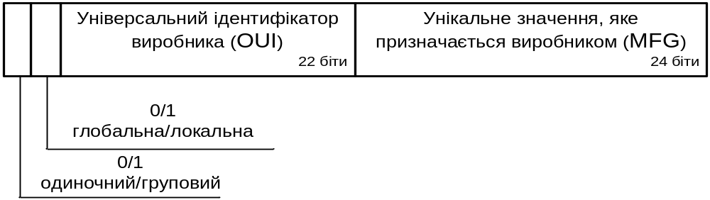
Структура МАС-адреси
OUI (Organization Unique Control) – унікальний ідентифікатор організації-виробника, який призначається в ІЕЕЕ координуючим комітетом IEEE Registration Authority;
MFG (Manufacturing) – код даного модуля у виробника.

Slide 20
Структура МАС-адреси
3C:5A:B4 Google, Inc.
00:1A:11 Google, Inc.
. . . 1600 Amphitheatre Parkway
Mountain View 94043
US
58:AC:78 Cisco System, Inc.
C0:8C:60 Cisco System, Inc.
C0:25:5C 80 West Tasman Dr.
88:5A:92 San Jose CA 94568
E4:C7:22 US
. . .
00:CD:FE Apple, Inc.
18:AF:61 Apple, Inc.
CC:44:63 1 Infinite Loop
. . . Cupertino CA 95014
US

Slide 21
Протокол двійкового синхронного зв'язку BSC
Протокол двійкового синхронного зв'язку BSC (Binary Synchronous Communication або скорочено Bisync протокол) розроблено фірмою IBM.
Протокол BSC - напівдуплексний протокол, який забезпечує передачу по комутованих і некомутованих каналах з організацією point-to-point та point- to-multipoint.
Структура послідовності, що передається в канал, і розташування в ній управляючих символів не фіксується, тобто є довільною.

Slide 22
Протокол двійкового синхронного зв'язку BSC
Характеристика протоколу:
оскільки даний протокол є кодозалежним, значення управляючих символів для різних типів кодувань є різним, наприклад, в коді ASCII символ SYN має значення 0010110, а в коді EBCDIC - 00110010.
немає чіткої структури послідовності символів, яка передається в канал, тобто управляючі (службові) символи можуть зустрітися в будь-якому місці послідовності, що передається, а прикладний процес може сформувати такі символи даних для передачі, байти яких співпадають за кодуванням з управляючими символами.
Якщо не розрізняти інформаційні та управляючі символи, це призведе до некоректного розпізнавання послідовності символів приймаючою станцією. Тому при використанні протоколів даного класу необхідно приймати відповідні дії для ідентифікації управляючих та інформаційних символів.
В протоколі BSC з цією метою використовується символ DLE, який вставляється при передачі перед кожним службовим символом. Ця процедура називається стаффінгом (stuffing) символів або байт-стаффінгом.

Slide 23
Службові символи протоколу BSC
Група | Символ | Призначення
Синхронізуючий символ | SYN | Synchronization. Цей символ передається перед передачею будь-якої інформації для синхронізації роботи взаємодіючих станцій. При відсутності передачі даних система безперервно передає символи SYN для забезпечення синхронізації між станціями.
Символи інформаційних послідовностей | SOH | Start of Header. Початок заголовку, який може містити адресу чи інформацію про маршрутизацію.
 | STX | Start of Text. Початок повідомлення чи тексту, який необхідно передати, і яка одночасно вказує на закінчення заголовку. Адреса станції зазвичай входить в заголовок.
 | ETX | End of Text. Кінець тексту. Використовується для визначення закінчення тексту, передачу якого було розпочато з символу STX.
 | ETB | End of Text Block. Кінець передачі текстового блоку. Використовується для розбивки (фрагментації) даних великих об'ємів на окремі блоки.
 | ITB | Intermediate Text Block. Кінець проміжного блоку даних. Визначає закінчення частини інформаційного блоку даних (при його фрагментації).
Символи управляючих послідовностей | ENQ | Enquire. Запит ідентифікаційних даних від віддаленої станції.
 | EOT | End of Transmission. Кінець сеансу зв'язку. Передача цього символу означає не тільки закінчення передачі тексту, але і переводить канал в режим управління.
 | DLE | Data Link Escape. Переключення. Символи, які передаються за цим символом, мають спеціальне значення (управляючі символи). Використовується для забезпечення кодової прозорості каналу.
 | ACK | Acknowledgment. Підтвердження. Приймаючий модуль передає цей символ відправнику як підтвердження коректного прийому даних та його готовності до прийому наступного кадру.
 | NAK | Negative Acknowledgment. Негативне підтвердження. Приймаючий модуль передає цей символ відправнику в випадку неприйому даних (дані містять помилку, яка не може бути виправлена наявними ресурсами).
 | WACK | Wait After positive Acknowledgment. Прийнятий кадр коректний (не містить помилок), але станція-отримувач тимчасово не готова до прийому наступного кадру.
 | BCC | Binary Check Control. Контрольний лічильник блоку (містить контрольні байти).
 | PAD | Packet Assembly and Disassembly. Наповнення кадру (часовий інтервал між кадрами). Символ передається у разі відсутності інформації для передачі при обов’язковому збереженні сеансу зв’язку

Slide 24
Протокол двійкового синхронного зв'язку BSC
Протокол BSC функціонує в двох режимах:
управління, який використовується завдання режимів обміну в інформаційному каналі;
текстовому (режимі повідомлення), призначеному для передачі одного або декількох кадрів даних між взаємодіючими модулями.

Slide 25
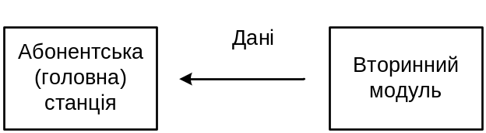
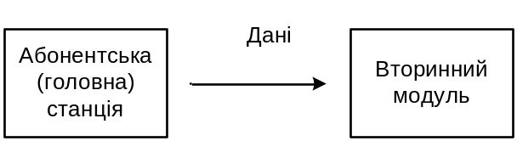
Протокол двійкового синхронного зв'язку BSC
Передача даних між станціями реалізується з використанням трьох режимів:
опитування, при якому дані передаються з вторинної станції в головну;
вибору, коли дані передаються з головної станції у вторинну;
комбінованого режимі опитування/вибір, при реалізації якого головна станція, реалізуючи режим вибору, не може передати дані у вторинну, оскільки її вихідний буфер зайнятий даними, підготовленими для передачі у головну; тому спочатку реалізується режим опитування, а потім – режим вибору.

Slide 26
Протокол двійкового синхронного зв'язку BSC
Для встановлення з’єднання і режиму роботи каналу головна станція формує наступну управляючу послідовність:
PAD, PAD, SYN, SYN, EOT, PAD, ADR1, ADR2, ENQ .
Символ EOT підтверджує закінчення попередньої процедури обміну і переводить канал в управляючий режим. Символи ADR1, ADR2 визначають адресу вторинної станції, а ENQ – запит для віддаленої станції для прийому або передачі даних.
При відсутності даних для передачі видається наступна управляюча послідовність:
SYN, SYN, SYN, SYN, EOT .
При готовності станції до обміну видається послідовність підтвердження:
SYN, SYN, SYN, SYN, ACK .

Slide 27
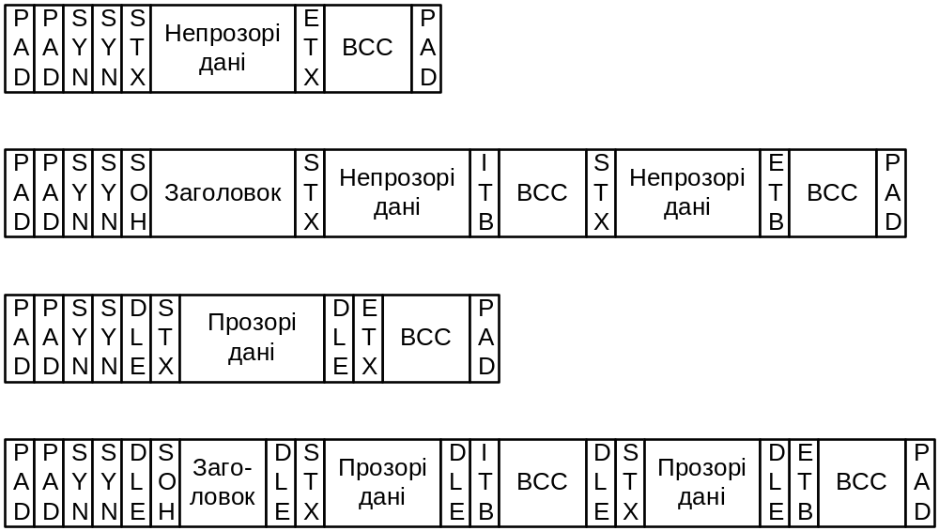
Протокол двійкового синхронного зв'язку BSC
Після встановлення з’єднання передається інформаційна послідовність, формат якої залежить від того, чи передається масив даних, чи повідомлення в прозорому або непрозорому каналі (режимі).
Формати послідовностей протоколу BSC

Slide 28
Протокол двійкового синхронного зв'язку BSC
Протокол вимагає на кожний переданий кадр відправки квитанції про результат його прийому.
Позитивна квитанція:
SYN, SYN, SYN, SYN, ACK .
При наявності помилок в прийнятій послідовності видається негативна квитанція:
SYN, SYN, SYN, SYN, NAK .

Slide 29
Протокол двійкового синхронного зв'язку BSC
При наявності в каналі комбінованих станцій необхідно реалізувати режим змагань для визначення статусу станцій. Для цього станція, яка намагається стати головною, формує управляючу послідовність захвату каналу:
SYN, SYN, SYN, SYN, ENQ .
Якщо жодна зі станцій каналу не є в даний момент головною, то всі станції передають в канал позитивну квитанцію:
SYN, SYN, SYN, SYN, ACK .
Після цього станція, яка сформувала запит, стає головною і реалізує всі процедури управління каналом.

Slide 30
Протокол двійкового синхронного зв'язку BSC
Якщо необхідно передати дані з однієї вторинної станції в іншу вторинну станцію, то напряму це зробити неможливо, оскільки все управління здійснюється тільки головною станцією. Тому така передача реалізується тільки через первинну станцію: спочатку здійснюється передача з однієї вторинної станції в головну (при цьому реалізується режим опитування), а потім з головної в іншу вторинну станцію (режим вибору).

Slide 31
Доставка кадрів
Протоколи канального рівня реалізують доставку кадру кінцевому користувачу тільки коли він знаходиться в тій же локальній мережі або в тому ж сегменті глобальної мережі, що і відправник.
Якщо отримувач знаходиться в іншій комп’ютерній мережі (або іншому сегменті мережі), протокол канального рівня виконує доставку кадру маршрутизатору (комутатору, шлюзу), який забезпечує доступ до наступного сегмента або наступної мережі на маршруті передачі кадру.
Таким чином, адреса отримувача в заголовку протоколу канального рівня завжди відноситься до пристрою, що розташований або в даній локальній мережі, або в даному сегменті глобальної мережі.

Slide 32
Протокол HDLC
Протокол управління синхронним каналом передачі даних SDLC (Synchronous Data-Link Control) - перший синхронний біт-орієнтований протокол.
Розроблений ІВМ для мереж SNA (Systems Network Architecture).
Протокол високорівневого управління каналом HDLC (High-level Data Link Control) розроблено Міжнародною організацією зі стандартизації ISO (International Organization for Standardization).
HDLC не реалізує деякі характеристики протоколу SDLC, проте протокол HDLC є базовим для розробки великої кількості модифікацій для різних типів мереж.

Slide 33
Протокол HDLC
Протокол високорівневого управління HDLC одержав найбільш широке використання. HDLC має декілька необов'язкових можливостей, які об’єднують характеристики рівнорангових і різнорангових методів, що призводить до ліквідації команд вибору та зменшення команд опитування.
Протокол підтримує напівдуплексну та дуплексну передачі по комутованим та некомутованим каналам з організацією point-to-point та point- to-multipoint.

Slide 34
Протокол HDLC
Взаємодіяти станції можуть в одному з трьох режимів:
нормальної відповіді (відгуку) NRM (Normal Response Mode);
асинхронної відповіді (відгуку) ARM (Asynchronous Response Mode);
асинхронний збалансований ABM (Asynchronous Balance Mode).

Slide 35
Протокол HDLC
В процесі взаємодії станції можуть знаходитись в одному з трьох логічних станів:
  ініціалізації IS (Initialization State);
  передачі інформації ITS (Information Transfer State);
  логічного роз’єднання LDS (Logical Disconnect State).
Ініціалізація (з'єднання) використовується для передачі команд управління на віддалену вторинну або комбіновану станцію, а також для обміну параметрами між віддаленими станціями в каналі передачі.
При передачі інформації станції будь-якого статусу головна, вторинні або комбіновані) виконують передачу та прийом інформації користувача. При цьому передача здійснюється в режимах NRM, ARM і ABM.
Реалізація логічного роз’єднання полягає в видачі запиту на роз’єднання і отриманні підтвердження цього роз’єднання.

Slide 36
Протокол HDLC
У протоколі HDLC передбачено три способи конфігурування каналу при його використанні первинною, вторинною або комбінованою станціями:
незбалансована конфігурація UN (Unbalanced Normal);
симетрична конфігурація UA (Unbalanced Asynchronous);
збалансована конфігурація BA (Balanced Asynchronous).

Slide 37
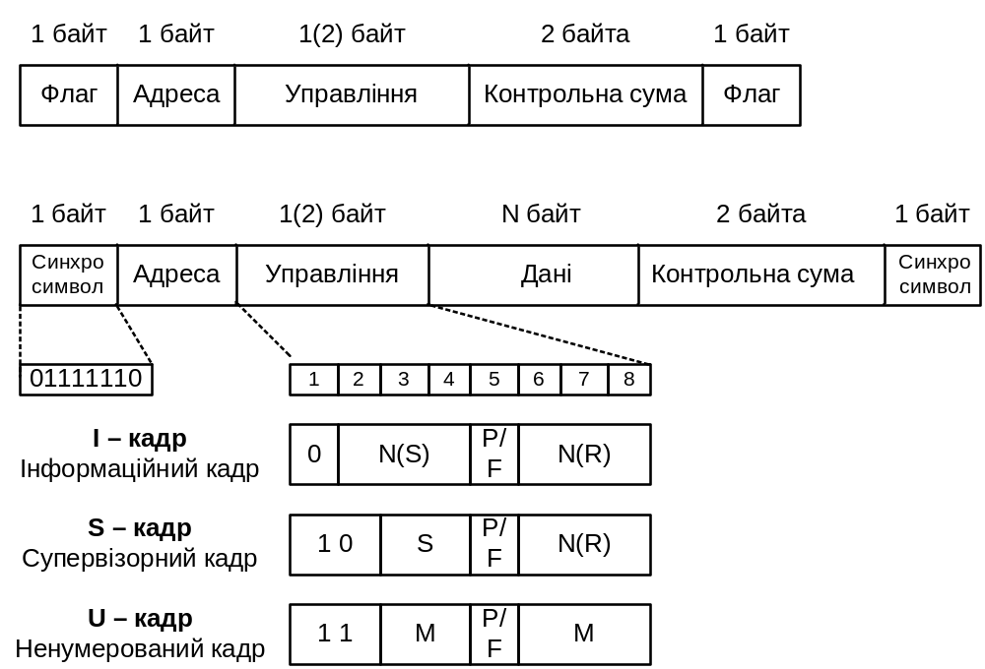
Протокол HDLC
Формат кадру

Slide 38
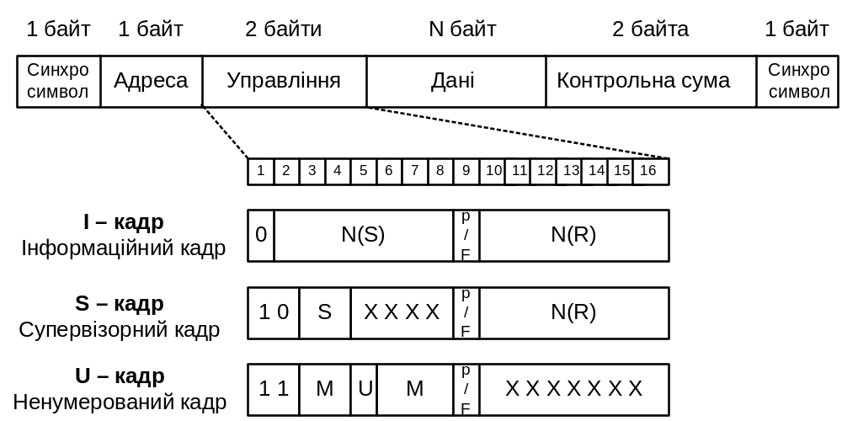
Протокол HDLC
Формат кадру при розширеній нумерації кадрів

Slide 39
Типи кадрів протоколу HDLC
Інформаційний та супервізорні кадри
Найменування | Мнемо-ніка | Код поля S | Функ-ція
Інформаційний кадр | I |  | К/В
Супервізорні кадри
Готовність до прийому RR (Receive Ready) | RR | 00 | К/В
Неготовність до прийому RNR (Receive Not Ready) | RNR | 10 | К/В
Відмова від прийому REJ (Reject) | REJ | 01 | К/В
Вибіркова відмова від прийому SREJ (Selective Reject) | SREJ | 11 | К/В

Slide 40
Типи кадрів протоколу HDLC
Найменування | Мнемоніка | Код поля М | Функція
Ненумеровані кадри
Ненумерована інформація | UI | 00000 | к/в
Установка нормального відгуку (Set Normal Regime Mode) | SNRM | 00001 | К
Розрив з`єднання, роз`єднання (Disconnect) | DISC | 00010 | К
Запит роз`єднання (Request Disconnect) | RD | 00011 | В
Ненумерований запит передачі, опитування (Unnumbered Poll) | UP | 00100 | К
Ненумероване підтвердження (Unnumbered Acknowledgment) | UA | 00110 | В
Тестування системи передачі даних | TEST | 00111 | В
Установка режиму ініціалізації (Set Initialization Mode) | SIM | 10000 | К
Запит режиму ініціалізації (Request Initialization Mode) | RIM | 10000 | В
Відмова від кадру (Frame Reject) | FRMR | 10001 | К/В
Установка режиму асинхронного відгуку (Set Asynchronous Regime Mode) | SARM | 11000 | К
Перезапуск | RSET | 11001 | К
Установка з SARM розширеною нумерацією | SARME | 11010 | К
Установка з SNRM розширеною нумерацією | SNRME | 11011 | К
Установка асинхронного збалансованого режиму | SAMB | 11100 | К
Обмін ідентифікаторами (Exchange Identifier) | XID | 11101 | К/В
Установка з розширеною нумерацією | SAMBE | 11110 | К
Ініціалізація режиму логічного роз`єднання (Disconnect Mode) | DM | 11000 | В

Slide 41
Протокол HDLC
Для синхронізації взаємодії станцій каналу визначено декілька службових сигналів:
  аварійного завершення;
  спокою;
  міжкадрового часового заповнення.
  Сигнал аварійного завершення (АЗ) складається з послідовності одиниць, кількість яких від семи до чотирнадцяти, і записується в кінці кадру. Станція передає цей сигнал при виникненні нештатної ситуації, яка вимагає відновлення. За сигналом АЗ можуть передаватися синхросигнали для підтримки каналу в активному стані.

Slide 42
Протокол HDLC
Сигнал спокою (СС) означає, що канал перебуває в стані спокою, представляє собою послідовність п’ятнадцяти або більшої кількості одиниць і також записується в кінці кадру. Найчастіше використовується в напівдуплексному каналі для зміни напрямку передачі на протилежне. Сигнал спокою вимагає від віддаленої станції переналаштування вихідного інтерфейсу і видачі відповідного реакції на прийнятий кадр.
Для підтримки каналу в активному стані між кадрами передається безперервна послідовність байтів синхросимволів, яка називається сигналом міжкадрового часового заповнення. Ця послідовність передачі може бути як побайтною передачею синхросимволів, так і з об’єднанням останнього нульового біта попереднього синхросимволу з першим нульовим бітом поточного синхросимволу. Тобто в каналі можу передаватися як послідовність 011111100111111001111110, так і 0111111011111101111110.

Slide 43
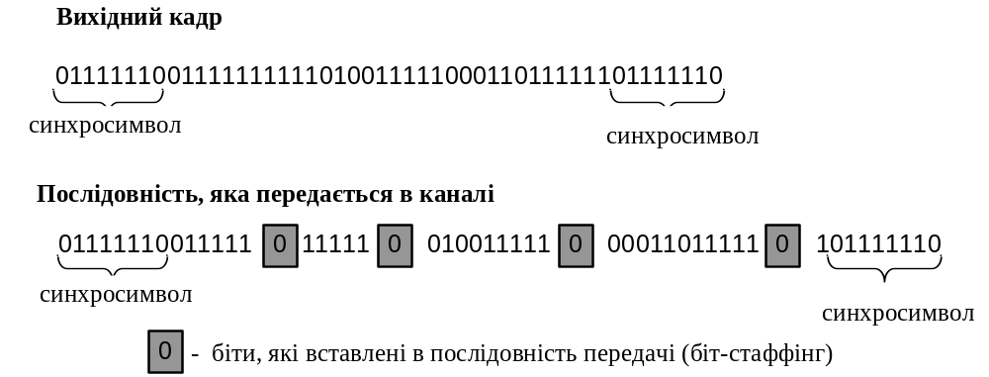
Протокол HDLC
Процедура біт-стаффінгу

Slide 44
Процедури передачі даних в інформаційному каналі за допомогою протоколу HDLC
Процедура з’єднання
Головна станція задає режим роботи каналу за допомогою формування відповідного ненумерованого кадру:
SNRM, SARM, SABM – для нормальної нумерації кадрів;
SNRME, SARME, SABME – для розширеної нумерації.
Після відправки в канал цього кадру запускається процедура тайм-ауту, до закінчення якої необхідно отримати відповідь від вторинної станції. Якщо цього не сталося, головна станція повторно відправляє команду в канал. Кількість цих повторів задається і зазвичай дорівнює трьом. Якщо і після цього немає відповіді від вторинної станції, головна станція переходить в режим тестування каналу.
Вторинна станція в разі неготовності до взаємодії відповідає ненумерованим кадром Запит роз'єднання RD, а в разі готовності – кадром Ненумероване підтвердження UA. Прийом цього кадру завершує процедуру установки режиму та ініціалізації каналу.

Slide 45
Процедури передачі даних в інформаційному каналі за допомогою протоколу HDLC
Процедура передачі даних
Після встановлення з’єднання станція-відправник передає дані за допомогою інформаційних І-кадрів, які вимагають перевірки коректності їх передачі та підтвердження прийому від віддаленої станції.
При необхідності передачі інформаційного потоку іноді використовують кадри Ненумерована інформація UI, які містять інформацію користувача, але на відміну від прийому І-кадрів, не можуть бути повторені при їх пошкоджені або втраті.
При передачі інформаційних кадрів вказується його порядковий номер N(S) и номер кадру N(R), який станція готова відправити в наступному циклі. Копії відправлених кадрів обов’язково повинні зберігатися в вихідному буфері станції-відправника до отримання позитивного підтвердження від станції-отримувача, яка перевіряє отриманий кадр на наявність помилок за допомогою циклічного коду.

Slide 46
Процедури передачі даних в інформаційному каналі за допомогою протоколу HDLC
Кадр, прийнятий без помилок, передається для подальшої обробки на третій, мережний рівень. Якщо помилки, які виникли при передачі, не можуть бути виправлені наявними ресурсами, ініціюється його повторна передача. Існує декілька алгоритмів управління передачею на канальному рівні:
  зупинки та очікування SAW (Stop (Send) And Wait):
    блокова (передача n кадрів та їх підтвердження);
  з поверненням на N кадрів GBN(Go-Back-N);
  вибіркового повторення SR (Selective Repeat).

Slide 47
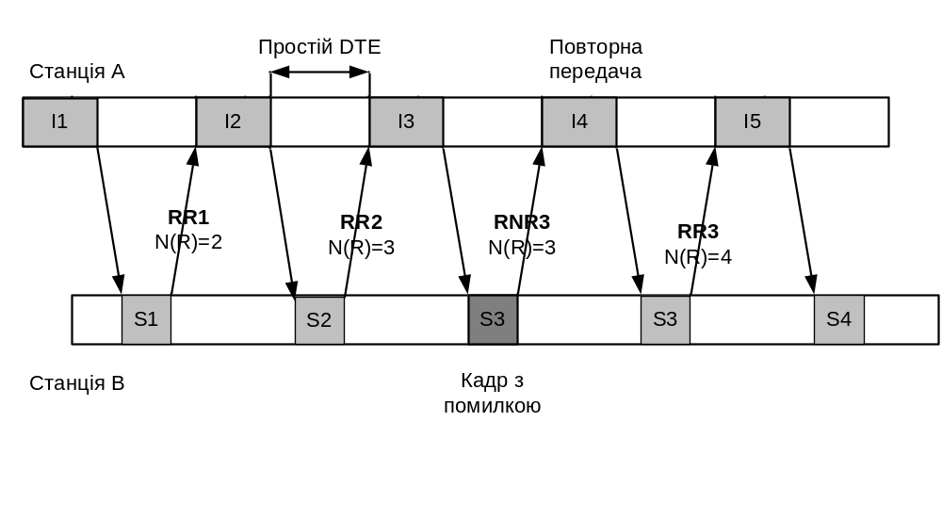
Процедури передачі даних в інформаційному каналі за допомогою протоколу HDLC
Процедура з зупинками та очікуванням SAW

Slide 48
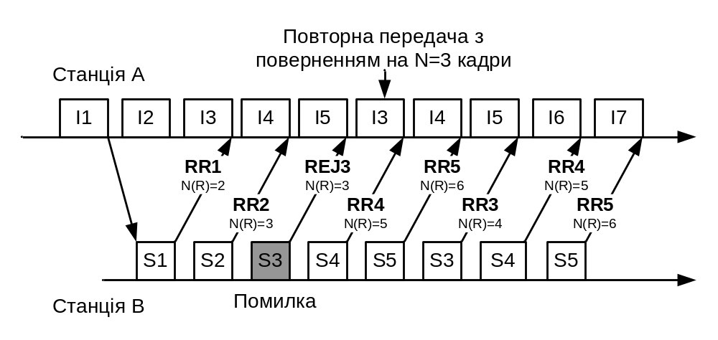
Процедури передачі даних в інформаційному каналі за допомогою протоколу HDLC
Процедура з поверненням на N кадрів GBN

Slide 49
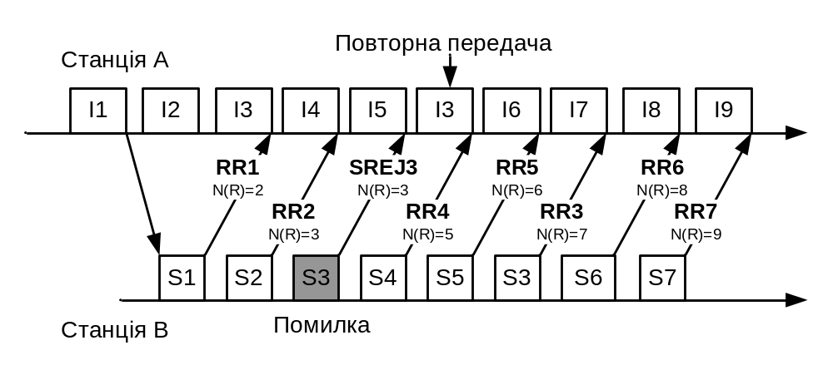
Процедури передачі даних в інформаційному каналі за допомогою протоколу HDLC
Алгоритм вибіркового повторення SR

Slide 50
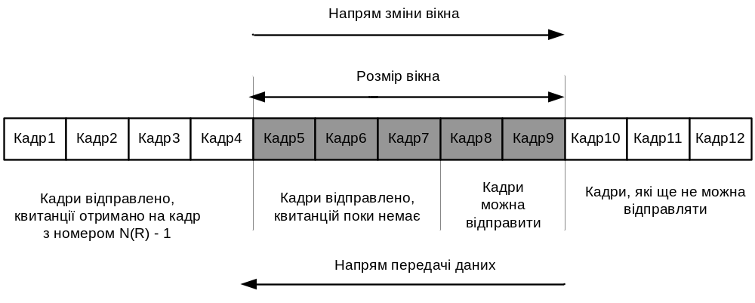
Процедури передачі даних в інформаційному каналі за допомогою протоколу HDLC
Алгоритм плаваючого вікна (sliding window)
Розмір вікна встановлюється з урахуванням об’єму пам’яті вхідного і вихідного буферів взаємодіючих станцій, а також способу нумерації кадрів (для нормальної нумерації – максимум 8 кадрів, для розширеної – максимум 128 кадрів).

Slide 51
Процедури передачі даних в інформаційному каналі за допомогою протоколу HDLC
Всі кадри потоку, для яких ще не отримано підтвердження, потрібно зберігати в вихідному буфері, тому розмір вікна не слід встановлювати занадто великим.
При використанні алгоритму плаваючого вікна ефективність передачі даних між взаємодіючими станціями суттєво залежить:
  від розміру вікна;
  від значення тайм-ауту очікування квитанції від віддаленої станції.
Тому при використанні в мережі надійних каналів зв’язку для підвищення пропускної спроможності мережі розмір вікна необхідно збільшувати, що призведе до зменшення пауз між відправленими кадрами.
Якщо в мережі використовуються переважно ненадійні канали зв’язку, розмір вікна необхідно зменшувати, оскільки часті пошкодження та втрати кадрів призводять до різкого збільшення кількості кадрів, які необхідно повторно передавати в мережу, що в свою чергу призведе до зменшення загальної корисної пропускної спроможності мережі.

Slide 52
Процедури передачі даних в інформаційному каналі за допомогою протоколу HDLC
Вибір тайм-ауту залежить не стільки від надійності каналів зв’язку і модулів мережі, скільки від затримок передачі кадрів в мережі, які залежать від багатьох причин і постійно змінюються. Тому при використанні алгоритму плаваючого вікна значення тайм-ауту і розміру вікна обираються адаптивно, залежно від поточного стану мережі.
Аналогічний алгоритм управління використовується і протоколом ТСР з єдиною відмінністю: розмір вікна вираховується не в кількості кадрів, а в кількості байтів, які можуть бути передані без підтвердження.

Slide 53
Процедури передачі даних в інформаційному каналі за допомогою протоколу HDLC
Процедура роз’єднання
Для роз’єднання каналу зв’язку, створеного між взаємодіючими станціями, головна станція формує і видає в канал команду Роз’єднання DISC, яка підтверджується відповіддю Ненумероване підтвердження UA.
Запит на роз’єднання може формуватися і з боку вторинної станції видачею кадру Запит роз'єднання RD, який також підтверджується кадром UA.

Slide 54
Сімейство протоколів HDLC
LLC (Logical Link Control) – протоколи управління логічним каналом для локальних мереж;
PPP (Point-to-Point Protocol) – сукупність протоколів, яка включає:
  протокол управління зв’язком LCP (Link Control Protocol),
  протокол управління мережею NCP (Network Control Protocol),
  протоколи аутентифікації PAP (Password Authentication Protocol), CHAP (Challenge Handshake Authentication Protocol),
  багатоканальний протокол MLPPP (Multilink PPP);
модифікації протоколу РРР:
  РРРоЕ (Point-to-Point Protocol over Ethernet), який використовується при підключенні до мережі Ethernet,
  РРРоА (Point-to-Point Protocol over АТМ), який використовується для підключення до мереж з асинхронним доступом АТМ тощо;

Slide 55
Сімейство протоколів HDLC
LAP (Link Access Procedure) – процедура доступу до каналу є однією з перших і використовувалась в каналах з асинхронною відповіддю та збалансованою конфігурацією;
LAPB (Link Access Procedure Balance) – застосовується в мережах Х.25;
LAPD (Link Access Procedure D-channel) – застосовується в цифрових мережах з інтегральним доступом ISDN (Integrated Services Digital Network);
V.120 – застосовується в цифрових мережах з інтегральним доступом ISDN;
LAPM (Link Access Procedure for Modems) – протокол синхронної передачі в комутованих телефонних мережах загального використання PSTN (Public Switched Telephone Network);
LAPX (Link Access Procedure eXtention) – напівдуплексний варіант HDLC використовується в термінальних системах і стандарті TELETEX;
SDLC (Synchronous Data-Link Control), розроблений ІВМ для мереж SNA (Systems Network Architecture);
LAPF – протокол канального рівня для мереж Frame Relay.

Slide 56
Циклічні коди
Циклічні надлишкові коди CRC (Cyclic Redundancy Check) відносяться до поліноміальних кодів. В основі будь-якого поліноміального коду лежить представлення послідовності біт у вигляді многочленів з коефіцієнтами 0 та 1, тобто кадр з n біт представляється сукупністю коефіцієнтів многочлену степені (n-1) , який складається з n членів від x ^{n-1} до x⁰.
При використанні циклічного коду для контролю коректності передачі кадр розглядається як одне двійкове число відповідної розрядності, для якого за допомогою генеруючого многочлену G(x) формується циклічний надлишковий код (n + k). В генеруючому многочлені обов’язково старший і молодший біти повинні дорівнювати 1, а сам поліном, зазвичай, відповідає простому числу.

Slide 57
Циклічні коди
Алгоритм формування циклічного надлишкового коду (поля CRC)
До послідовності М(x), яка представляє собою кадр без поля контрольних розрядів, додаються k біт, кількість яких дорівнює степені генеруючого многочлену G(x). Таким чином отримана послідовність містить (n + k) біт і відповідає послідовності (многочленну) x k М(x).
Отримана послідовність x k М(x) ділиться по модулю 2 на генеруючий многочлен G(x).
Залишок від ділення R(x), який має не більше k біт, і представляє собою значення контрольних розрядів CRC, які передаються разом з кадром М(x), утворюючи многочлен Т(x), що ділиться (по mod 2) без залишку на генеруючий поліном G(x).

Slide 58
Циклічні коди
При передачі кадру без помилок модулем-отримувачем буде прийнято послідовність Т(x), а у випадку наявності помилок – послідовність Т(x) + Е(x), де многочлен Е(x) вказує на наявність помилок.
Для перевірки коректності прийнятого кадру в модулі-отримувачі прийнятий многочлен ділиться на генеруючий поліном G(x).
При відсутності помилки в отриманій послідовності залишок від ділення Т(x)/G(x) дорівнює 0, а при їх наявності – залишок від ділення (Т(x) + Е(x))/G(x) не нульовий. Таким чином, можна виявити всі помилки, крім тих, що кратні генеруючому многочлену G(x).

Slide 59
Циклічні коди
Зазвичай використовуються генеруючі многочлени, залишок від ділення на які дорівнює 16 або 32 бітам. Найбільше поширення знайшли наступні многочлени, деякі з яких є міжнародними стандартами:
CRC-16: x¹⁶ + x¹⁵ + x² + 1, який запропоновано фірмою ІВМ і використовується в багатьох протоколах (наприклад, BSC);
CRC-16 (CRC-ССІТТ): x¹⁶ + x¹² + x⁵ + 1, що розроблено комітетом ССІТТ (ITU) і використовується протоколом HDLC, в мережах Х.25, Bluetooth тощо;
CRC-32: x³²+ x²⁶ + x²³ + x²² + x¹⁶ + x¹² + x¹¹ + x¹⁰ + x⁸ + x⁷ + x⁵ + x⁴ + x² + x + 1, який набув в останні роки широкого використання і запропонований ІЕЕЕ для використання в мережах Ethernet та FDDI.

Slide 60
Особливості реалізації канального рівня в LAN
В локальних мережах канальний рівень повинен забезпечити доставку кадру між будь-якими вузлами мережі, що має типову топологію (загальну шину, кільце, зірка, дерево тощо) і використовує для цього фізичне середовище, яке розділяється між всіма модулями мережі (це призводить до того, що немає необхідності використовувати процедури управління потоком кадрів).
В інституті інженерів з електротехніки та електроніки ІЕЕЕ (Institute of Electrical and Electronics Engineers) створено комітет 802, який займається стандартизацією локальних мереж. Цим комітетом розроблено сімейство стандартів ІЕЕЕ 802.х, які охоплюють тільки два нижніх рівня еталонної моделі OSI, а саме фізичний та канальний, оскільки саме ці рівні відображають специфіку локальних мереж.
Стандарти ІЕЕЕ 802.х стали основою для розробки міжнародних стандартів ISO 8802.х.

Slide 61
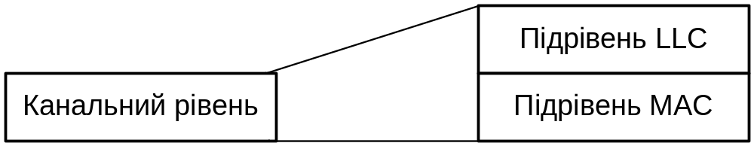
Особливості реалізації канального рівня в LAN
Канальний рівень моделі ІЕЕЕ враховує специфіку локальних мереж, яка призвела до його розділення на два підрівня, які часто називають рівнями. Рівень передачі даних для локальних мереж представляють як сукупність двох підрівнів:
  LLC (Logical Link Control) – логічної передачі даних;
  MAC (Media Access Control або Medium Access Control) – управління доступом до середовища передачі.

Slide 62
Особливості реалізації канального рівня в LAN
Підрівень LLC виконує передачу кадрів між вузлами мережі з різним ступенем надійності, а також реалізує інтерфейс зв’язку з мережним рівнем, який через рівень LLC запитує необхідну йому транспортну послугу відповідної якості. Протоколи LLC підтримують декілька режимів роботи, які не залежать від конкретної технології локальної мережі. Треба зазначити, що протоколи підрівня LLC використовують і інші технології, які не розроблено комітетом 802, наприклад, протокол FDDI, який стандартизовано інститутом ANSI. Основними функціями підрівня LLC є:
  управління передачею кадрів між станцією-відправником і станцією-отримувачем (аналогічно протоколу HDLC);
  забезпечення єдиного, незалежного від методу доступу до середовища передачі, інтерфейсу зв’язку з мережним рівнем.

Slide 63
Особливості реалізації канального рівня в LAN
Підрівень МАС враховує існування в локальних мережах середовища передачі даних, що розподіляється між всіма вузлами, і забезпечує його коректне використання відповідно до алгоритму доступу до каналу. Після того, як отримано доступ до каналу (середовища) передачі, управління передається рівню LLC, який забезпечує передачу логічних одиниць даних з різною якістю обслуговування.
Основні функції підрівня МАС:
  реалізація відповідного протоколу доступу до середовища передачі;
  формування кадрів відповідної структури;
  розпізнавання кадрів, призначених конкретній станції з використанням МАС-адрес (фізичних адрес мережних плат);
  виявлення та корекція помилок.

Slide 64
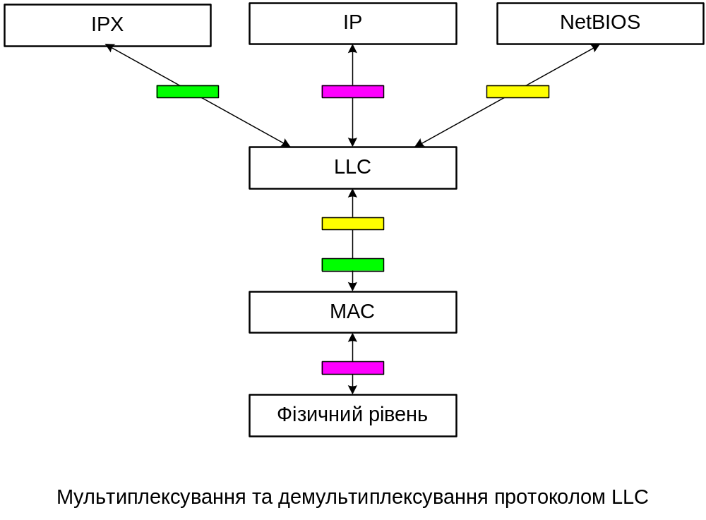
Особливості реалізації канального рівня в LAN

